Slide 1
Scuola dell’infanzia i.c Petritoli bambini di 4 anni

Slide 2
I concetti topologici
Dentro-fuori
Sopra-sotto
Vicino-lontano
Davanti-dietro
Alto-basso
Aperto-chiuso
Grande-piccolo

Slide 3
Per i genitori:
L'acquisizione dei concetti topologici è fondamentale per l'apprendimento poiché permettono la comprensione delle relazioni che intercorrono tra l'uomo e l'ambiente vissuto. L'orientamento spaziale implica la consapevolezza: - della posizione che ognuno occupa nello spazio - dei cambiamenti propri e degli altri elementi nello spazio. Nel processo di scrittura e lettura i riferimenti spaziali sono necessari per : - collocare le lettere nella giusta direzione - leggere le lettere secondo la direzionalità sinistra-destra che è propria del nostro codice linguistico. Senza tali acquisizioni si ingenerano confusioni che inficiano l'apprendimento dell'alfabetizzazione.

Slide 4
La storia di Tina la Tartarughina

Slide 5
Raccontiamo la storia e facciamo lavorare i bambini

Slide 8
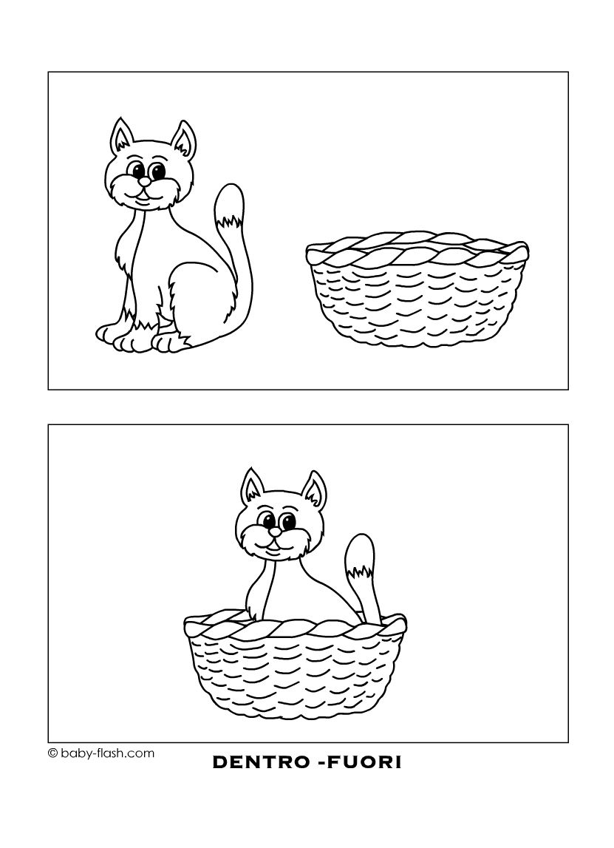
Per scaricare le schede della storia vedere sito: Maestra linda
La storia di Tina
Si possono effettuare insieme ai bambini altre attività in forma ludica ad es : giocare al robot telecomandato Vai vicino al televisore, mettiti sotto la sedia, posa la mano sopra al tavolo e così via
Si possono scaricare altre schede sui concetti topologici e dare al bambino una consegna ben precisa tipo: colora il gatto che sta dentro al cesto
il concetto di destra e sinistra invece lo lasciamo da parte lo riprenderemo il prossimo anno.
Si possono trovare canzoncine sui concetti topologici
Sceglierne una e cantarla insieme
https://www.youtube.com/watch?v=_IK9uy6kuwM&vl=it
(Su e giù canzoncina per lavarsi i denti)
https://www.youtube.com/watch?v=HAmvIPhRJuQ
(questo è un video carino sui concetti topologici)
https://www.youtube.com/watch?v=djf2j90sQmM
Questo è un cartone il mondo di Bo sotto-sopra
Un bacio virtuale a tutti i bimbi grazie la maestra Laura

